Slide 1
云南省突发事件预警信息发布系统V1.0.0
产品设计文档——PA2
2017年3月29日

Slide 2
版本说明
版本 | 主要修改内容 | 日期 | 负责人
PA1 | 提供3个界面首页设计方案 | 2017-03-09 | 美术部
PA2 | 云南特色方向优化界面 | 2017-03-29 | 美术部

Slide 3
设计思路

Slide 4
头脑风暴-提炼情感关键词
我们的产品要解决的目的是什么？
我们面对的主要用户群体是怎么样的？
我们需要用户在使用产品时，产生怎么样的情绪感受？
提供大数据与分析结果帮助用户决策重要天气灾害
云南气象工作人员与各位领导
在系统原有的简洁、严谨、现代化的基础风格上，能够感受到系统与云南息息相关，充满云南特色
米线
丽江古城
大理古城
鲜花
好吃的
自然风光
云南气象
玉龙雪山
崇圣寺三塔
杨丽萍孔雀舞
民族风
梯田
泸沽湖
旅游

Slide 5

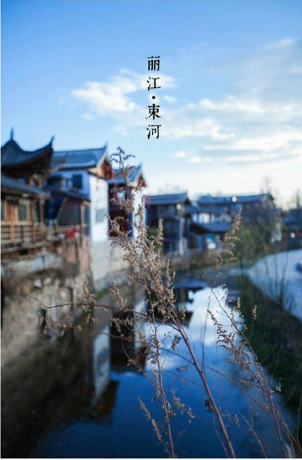
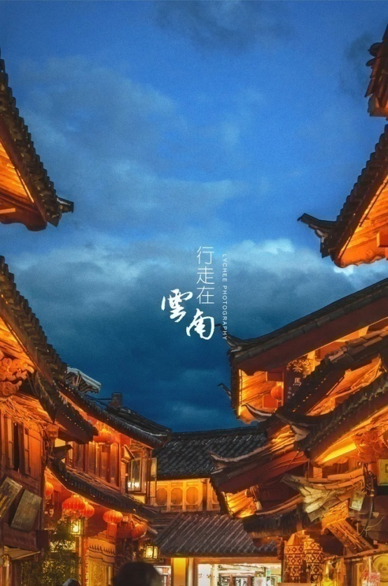
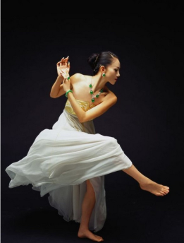
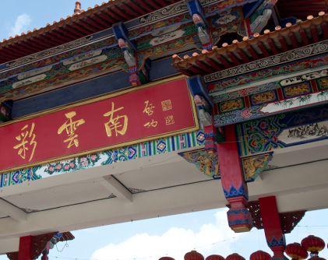
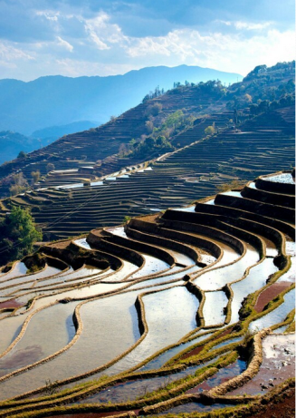
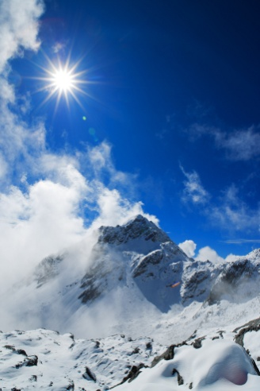
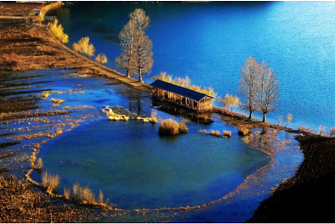
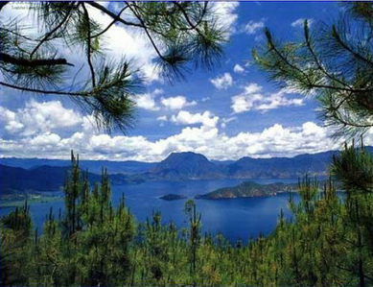
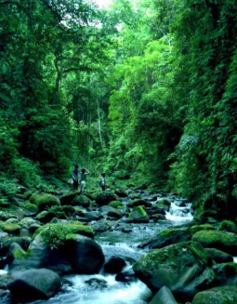
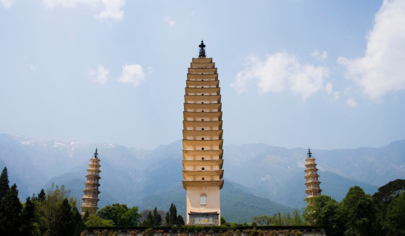
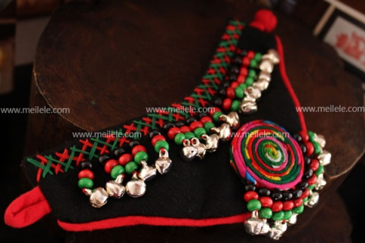
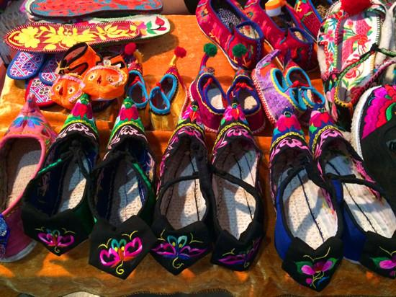
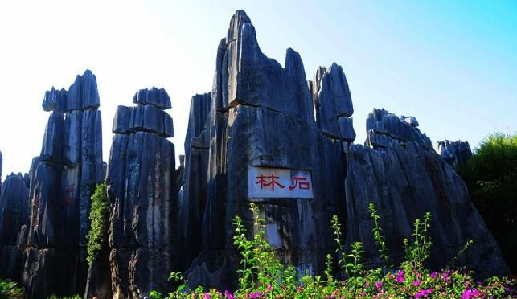
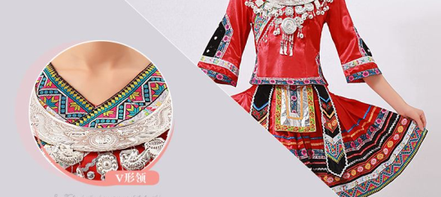
情绪映射-与云南特色匹配的图片

Slide 6



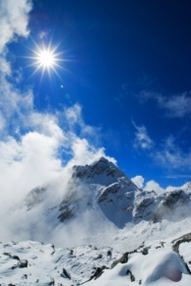









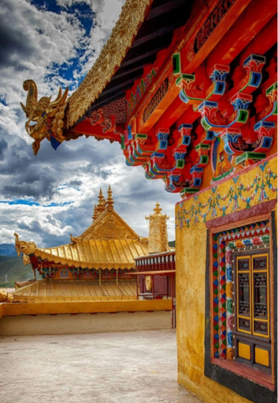

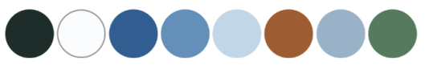

图片归纳-提炼色彩与元素
几何建筑
环境色彩(蓝)
民族色彩（红）

Slide 7
图片归纳-提炼色彩与元素
主色
辅色
点睛色
严肃、科学、现代化基调
气象、环境色
民族、中国色

Slide 8
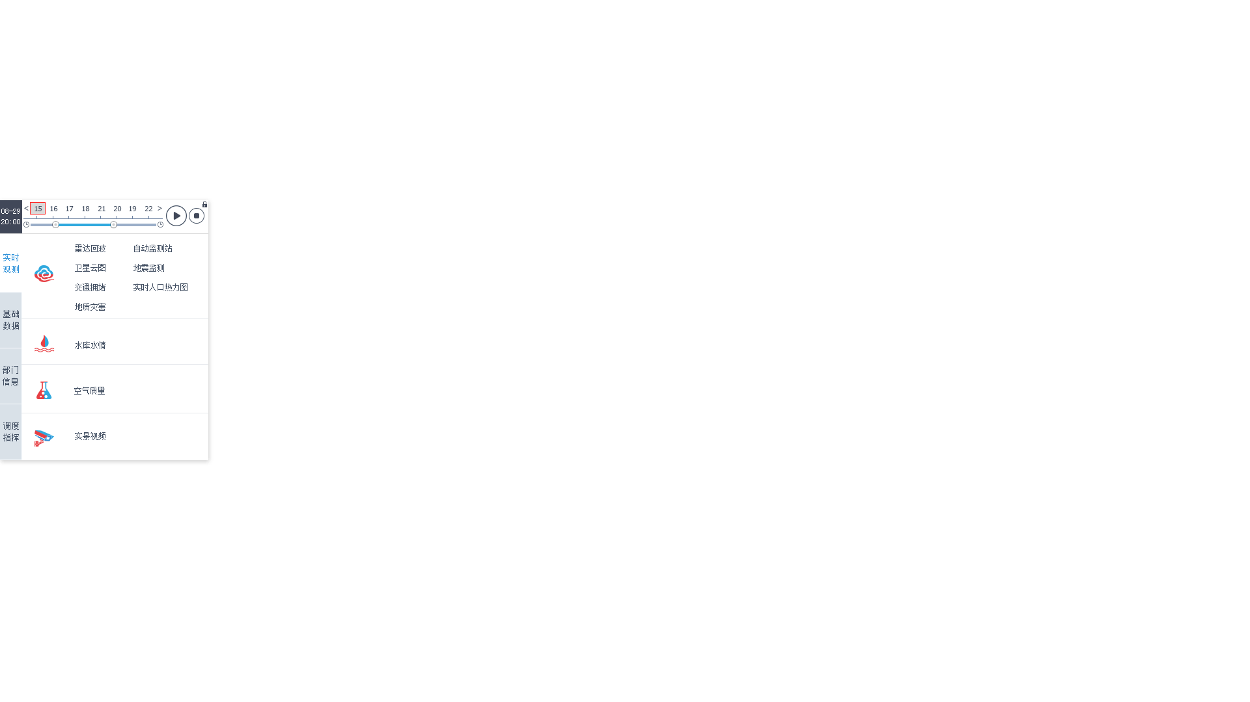
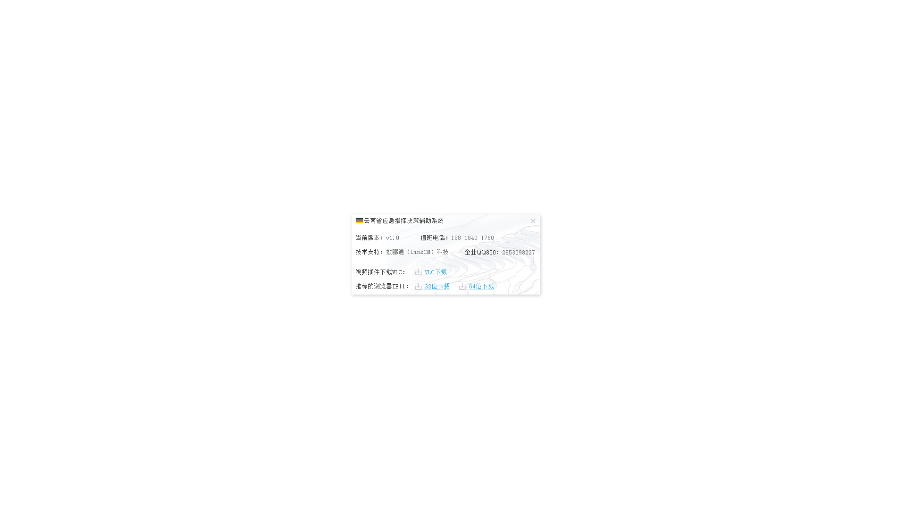
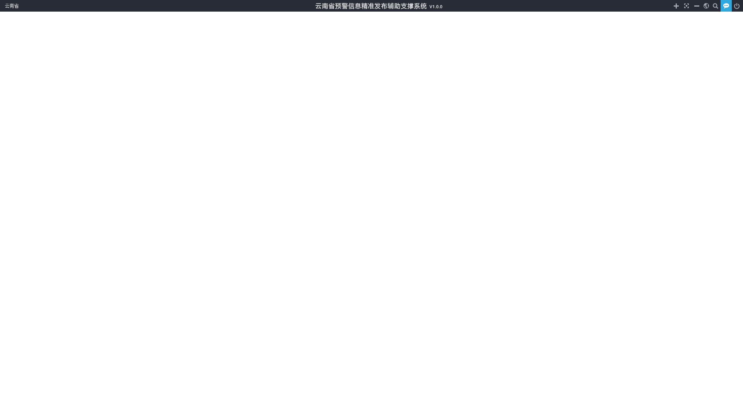

Slide 10
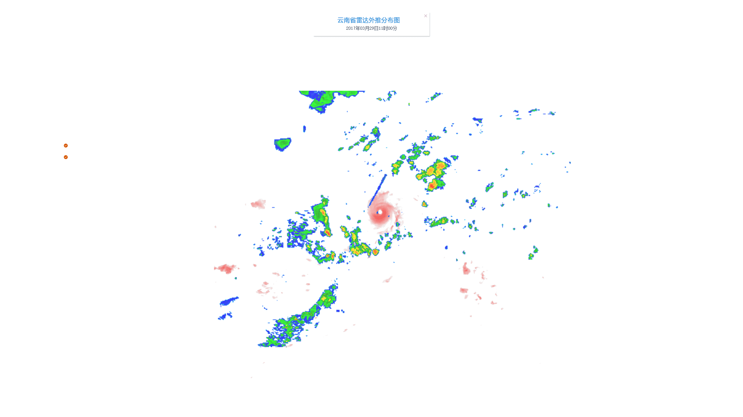

Slide 11
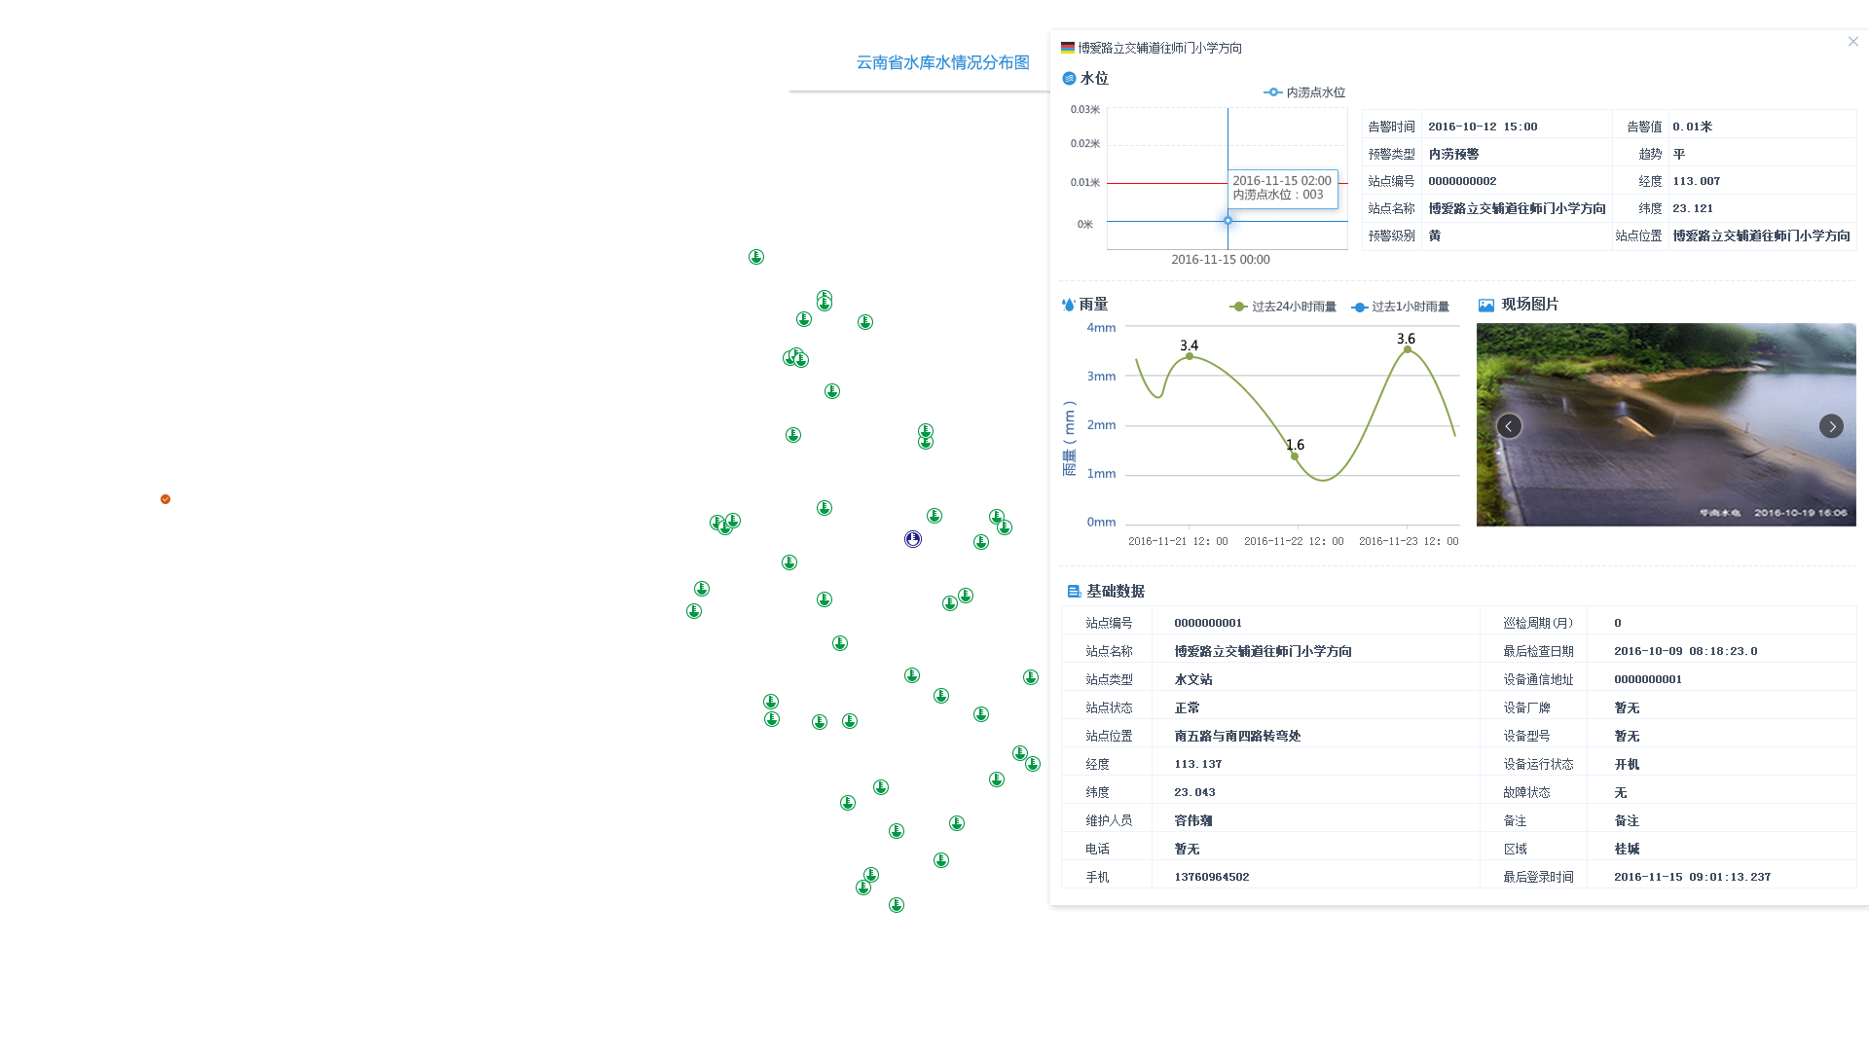

Slide 12

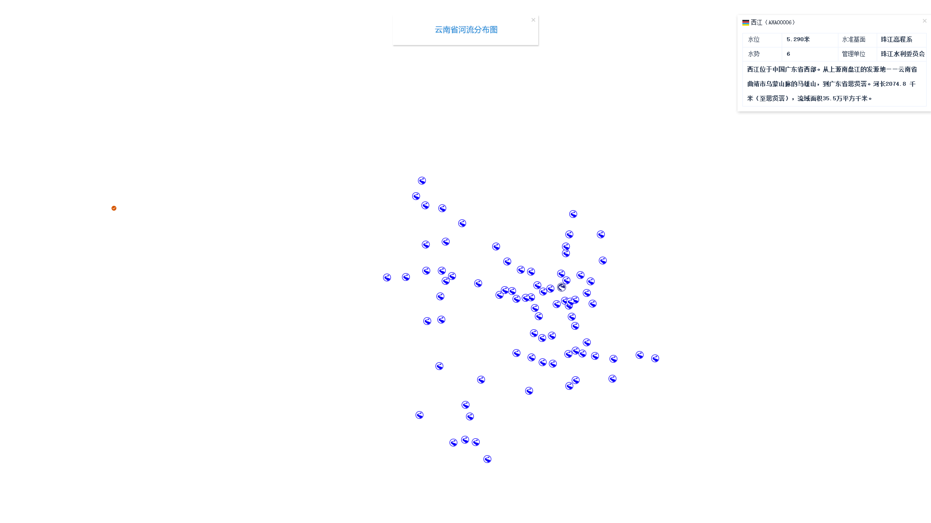

Slide 13
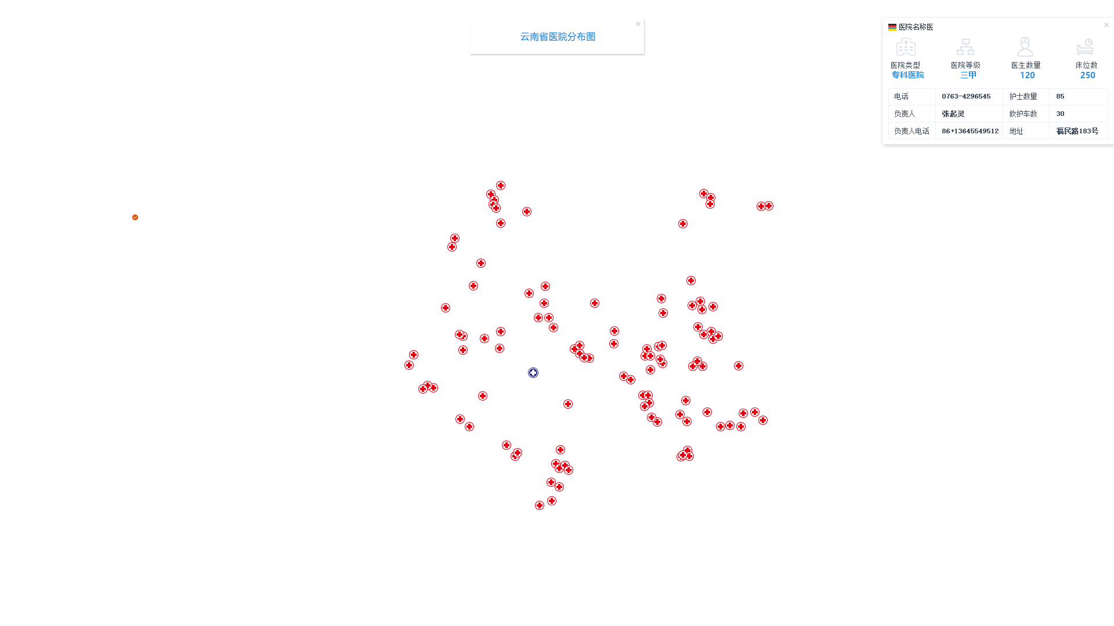

Slide 14
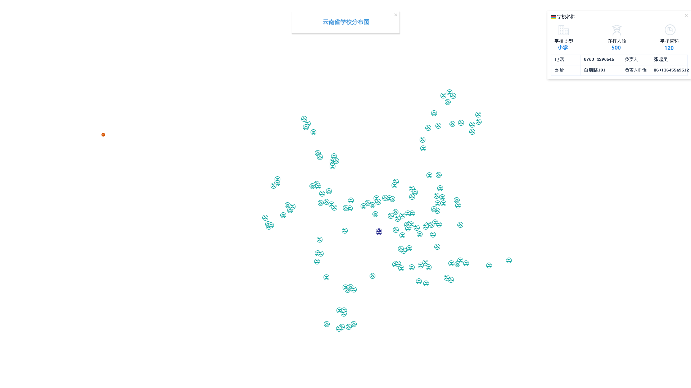

Slide 15

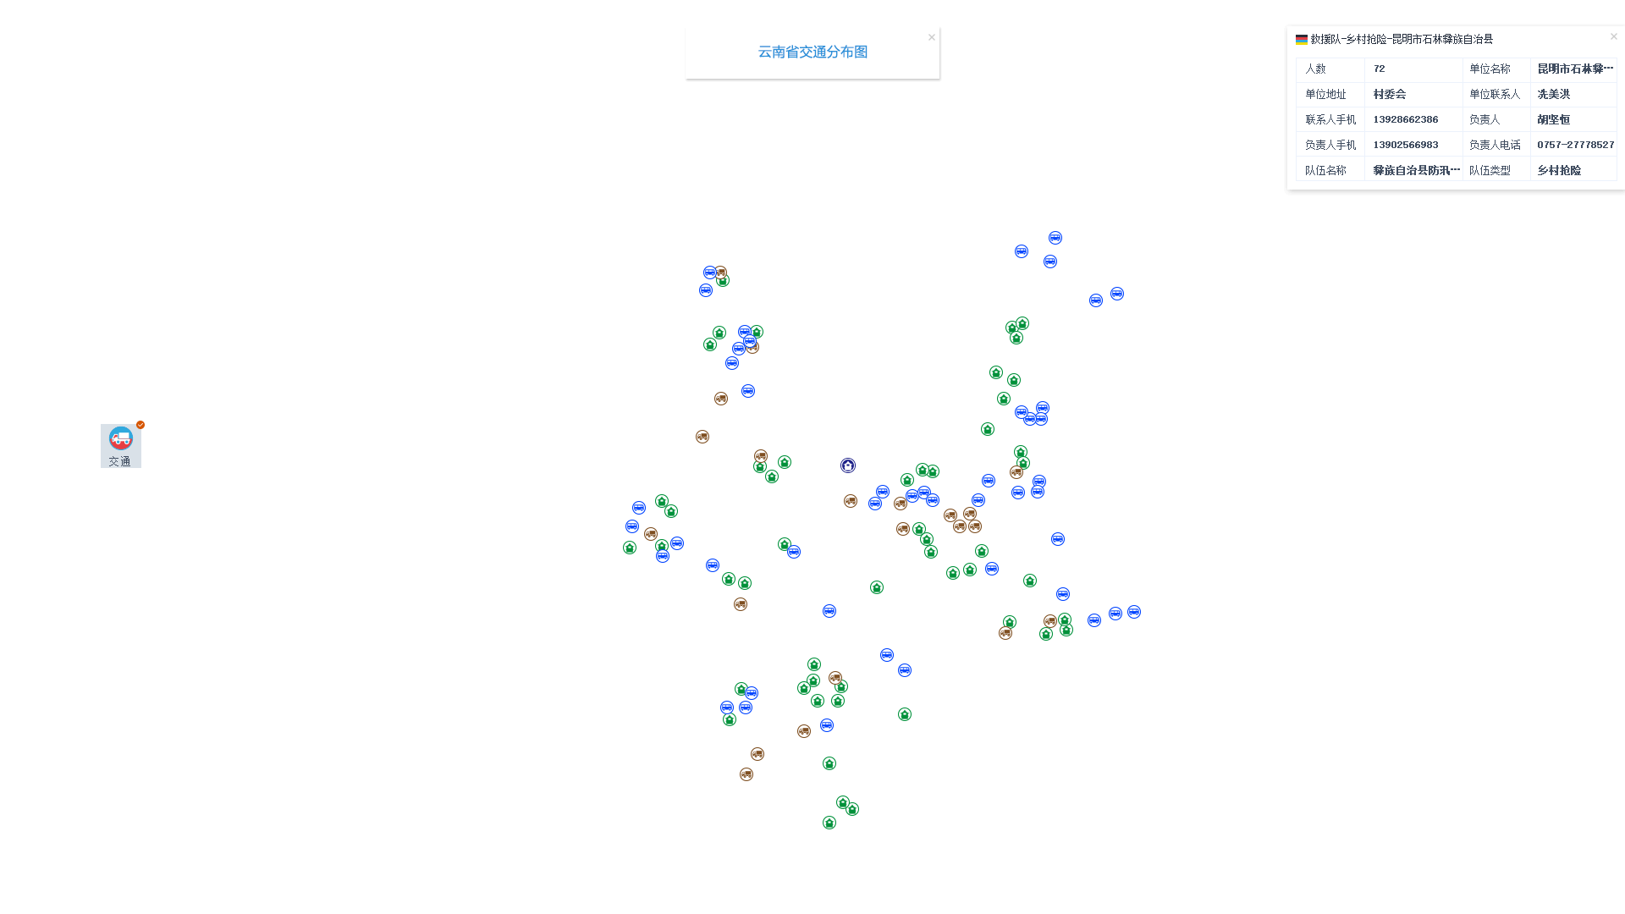

Slide 16
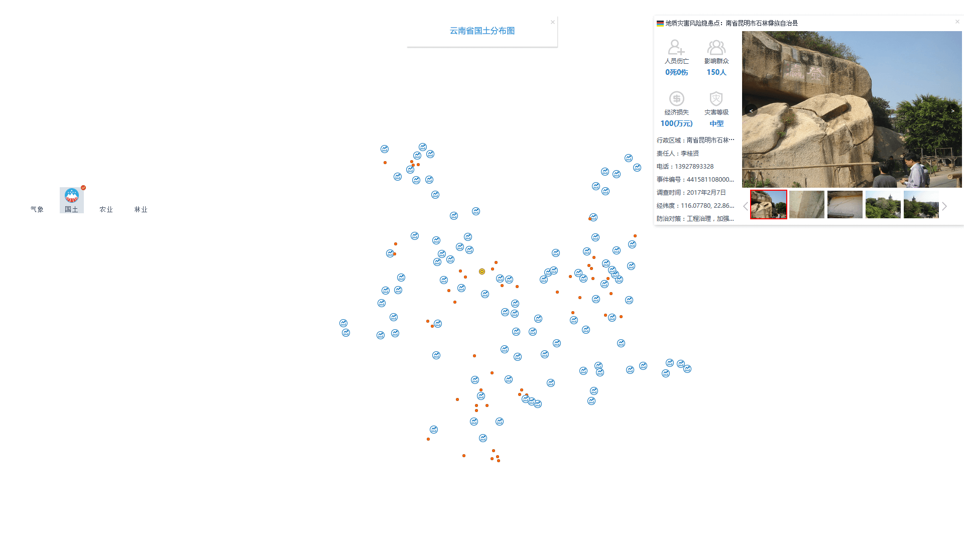

Slide 17

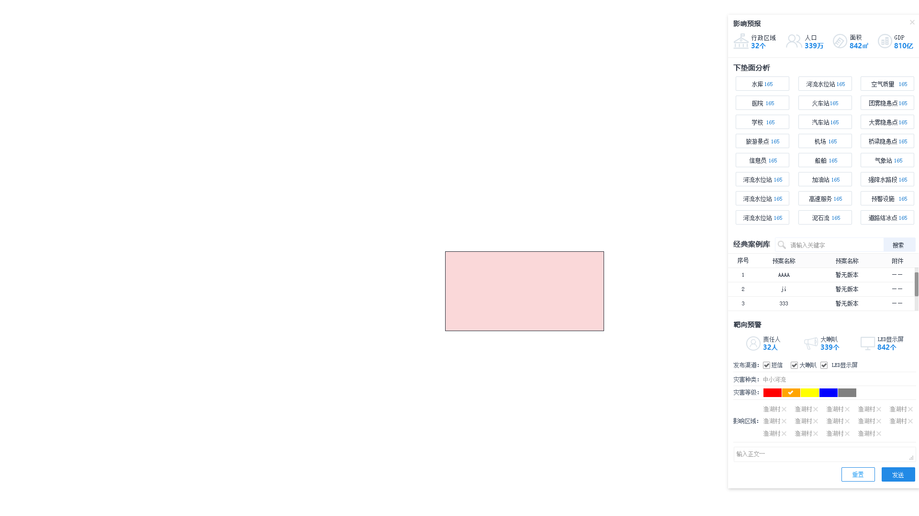

Slide 18
end

